Slide 1
DELHI PUBLIC SCHOOL JORHAT
Kaizen Meeting template for Class IX to XII

Slide 2
TOPICS
01
SYLLABUS COMPLETION
04
TOURS & FIELD VISITS DONE
02
LESSON PLANNING
05
ASSESSMENTS TAKEN & EXAM PERFORMANCE
03
BEST PRACTICES IN YOUR SUBJECTS
06
COPY CORRECTION & MAINTENENCE

Slide 3
TOPICS
07
BEHAVIOURAL OBSERVATION OF STUDENTS
08
CO SCHOLASTIC ACTIVITIES DONE IN YOUR SUBJECT
09
MEASURES TAKEN WHEN STUDENTS MISS CLASSES AND COMMUNICATION/INSTRUCTIONS PROVIDED TO PARENTS

Slide 4
पाठ्यक्रम विवरण
Syllabus Details
01

Slide 5
Grade IX
साहित्य
व्याकरण
लेखन
1.दुःख का अधिकार
2.एवरेस्ट मेरी शिखर यात्रा
3. रैदास के पद
4. गिल्लू (संचयन)
5.तुम कब जाओगे अतिथि
6. गिल्लू (संचयन)
अनुस्वार
अनुनासिक
शब्द और पद
वाक्य भेद
1.पत्र लेखन
2.अनुच्छेद लेखन

Slide 6
Grade X
साहित्य
व्याकरण
लेखन
कबीर की साखियाँ
बड़े भाईसाहब
मीरा के पद
तन्तारा वामीरों कथा
अब कहाँ दूसरों के दुःख से दुखी होने वाले
समास
रचना के आधार पर वाक्य रूपांतरण
मुहावरे
1.पत्र लेखन
2.अनुच्छेद लेखन
3.सूचना लेखन
4.विज्ञापन लेखन

Slide 7
TOPIC: LESSON PLANNING
GRADE IX – HINDI
DRIVE LINK -
https://drive.google.com/drive/folders/1EceQ7lIJqCsxCtNqDESsrawhkj3gvpAP?usp=drive_link
GRADE X – HINDI
DRIVE LINK -
https://drive.google.com/drive/folders/1YCRBqMBb07I58pac4tMS1M7XFbquLtqH?usp=drive_link

Slide 8
03
BEST PRACTICES IN HINDI

Slide 9
कक्षा नौवी और दसवी में की गई गतिविधियाँ
कक्षा गतिविधियाँ

Slide 10
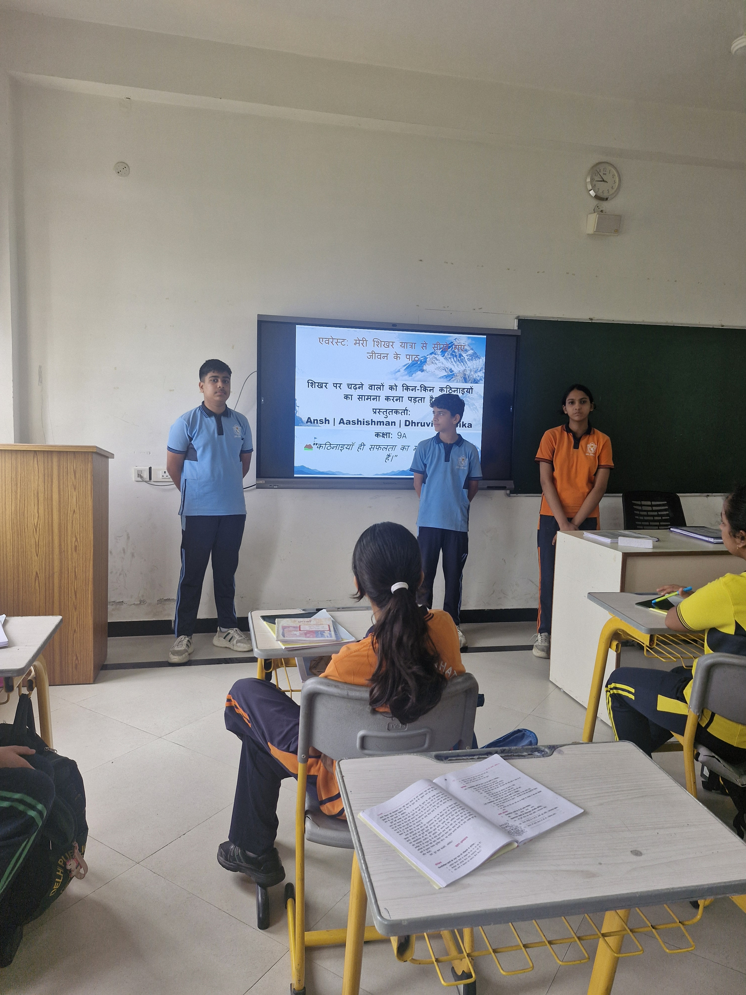
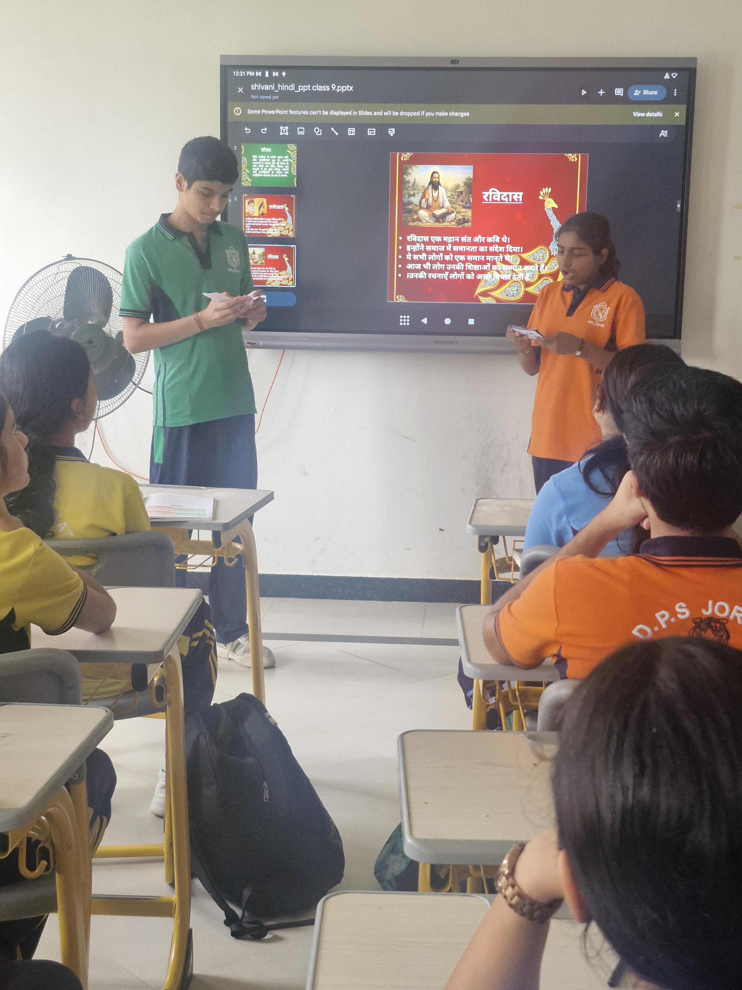
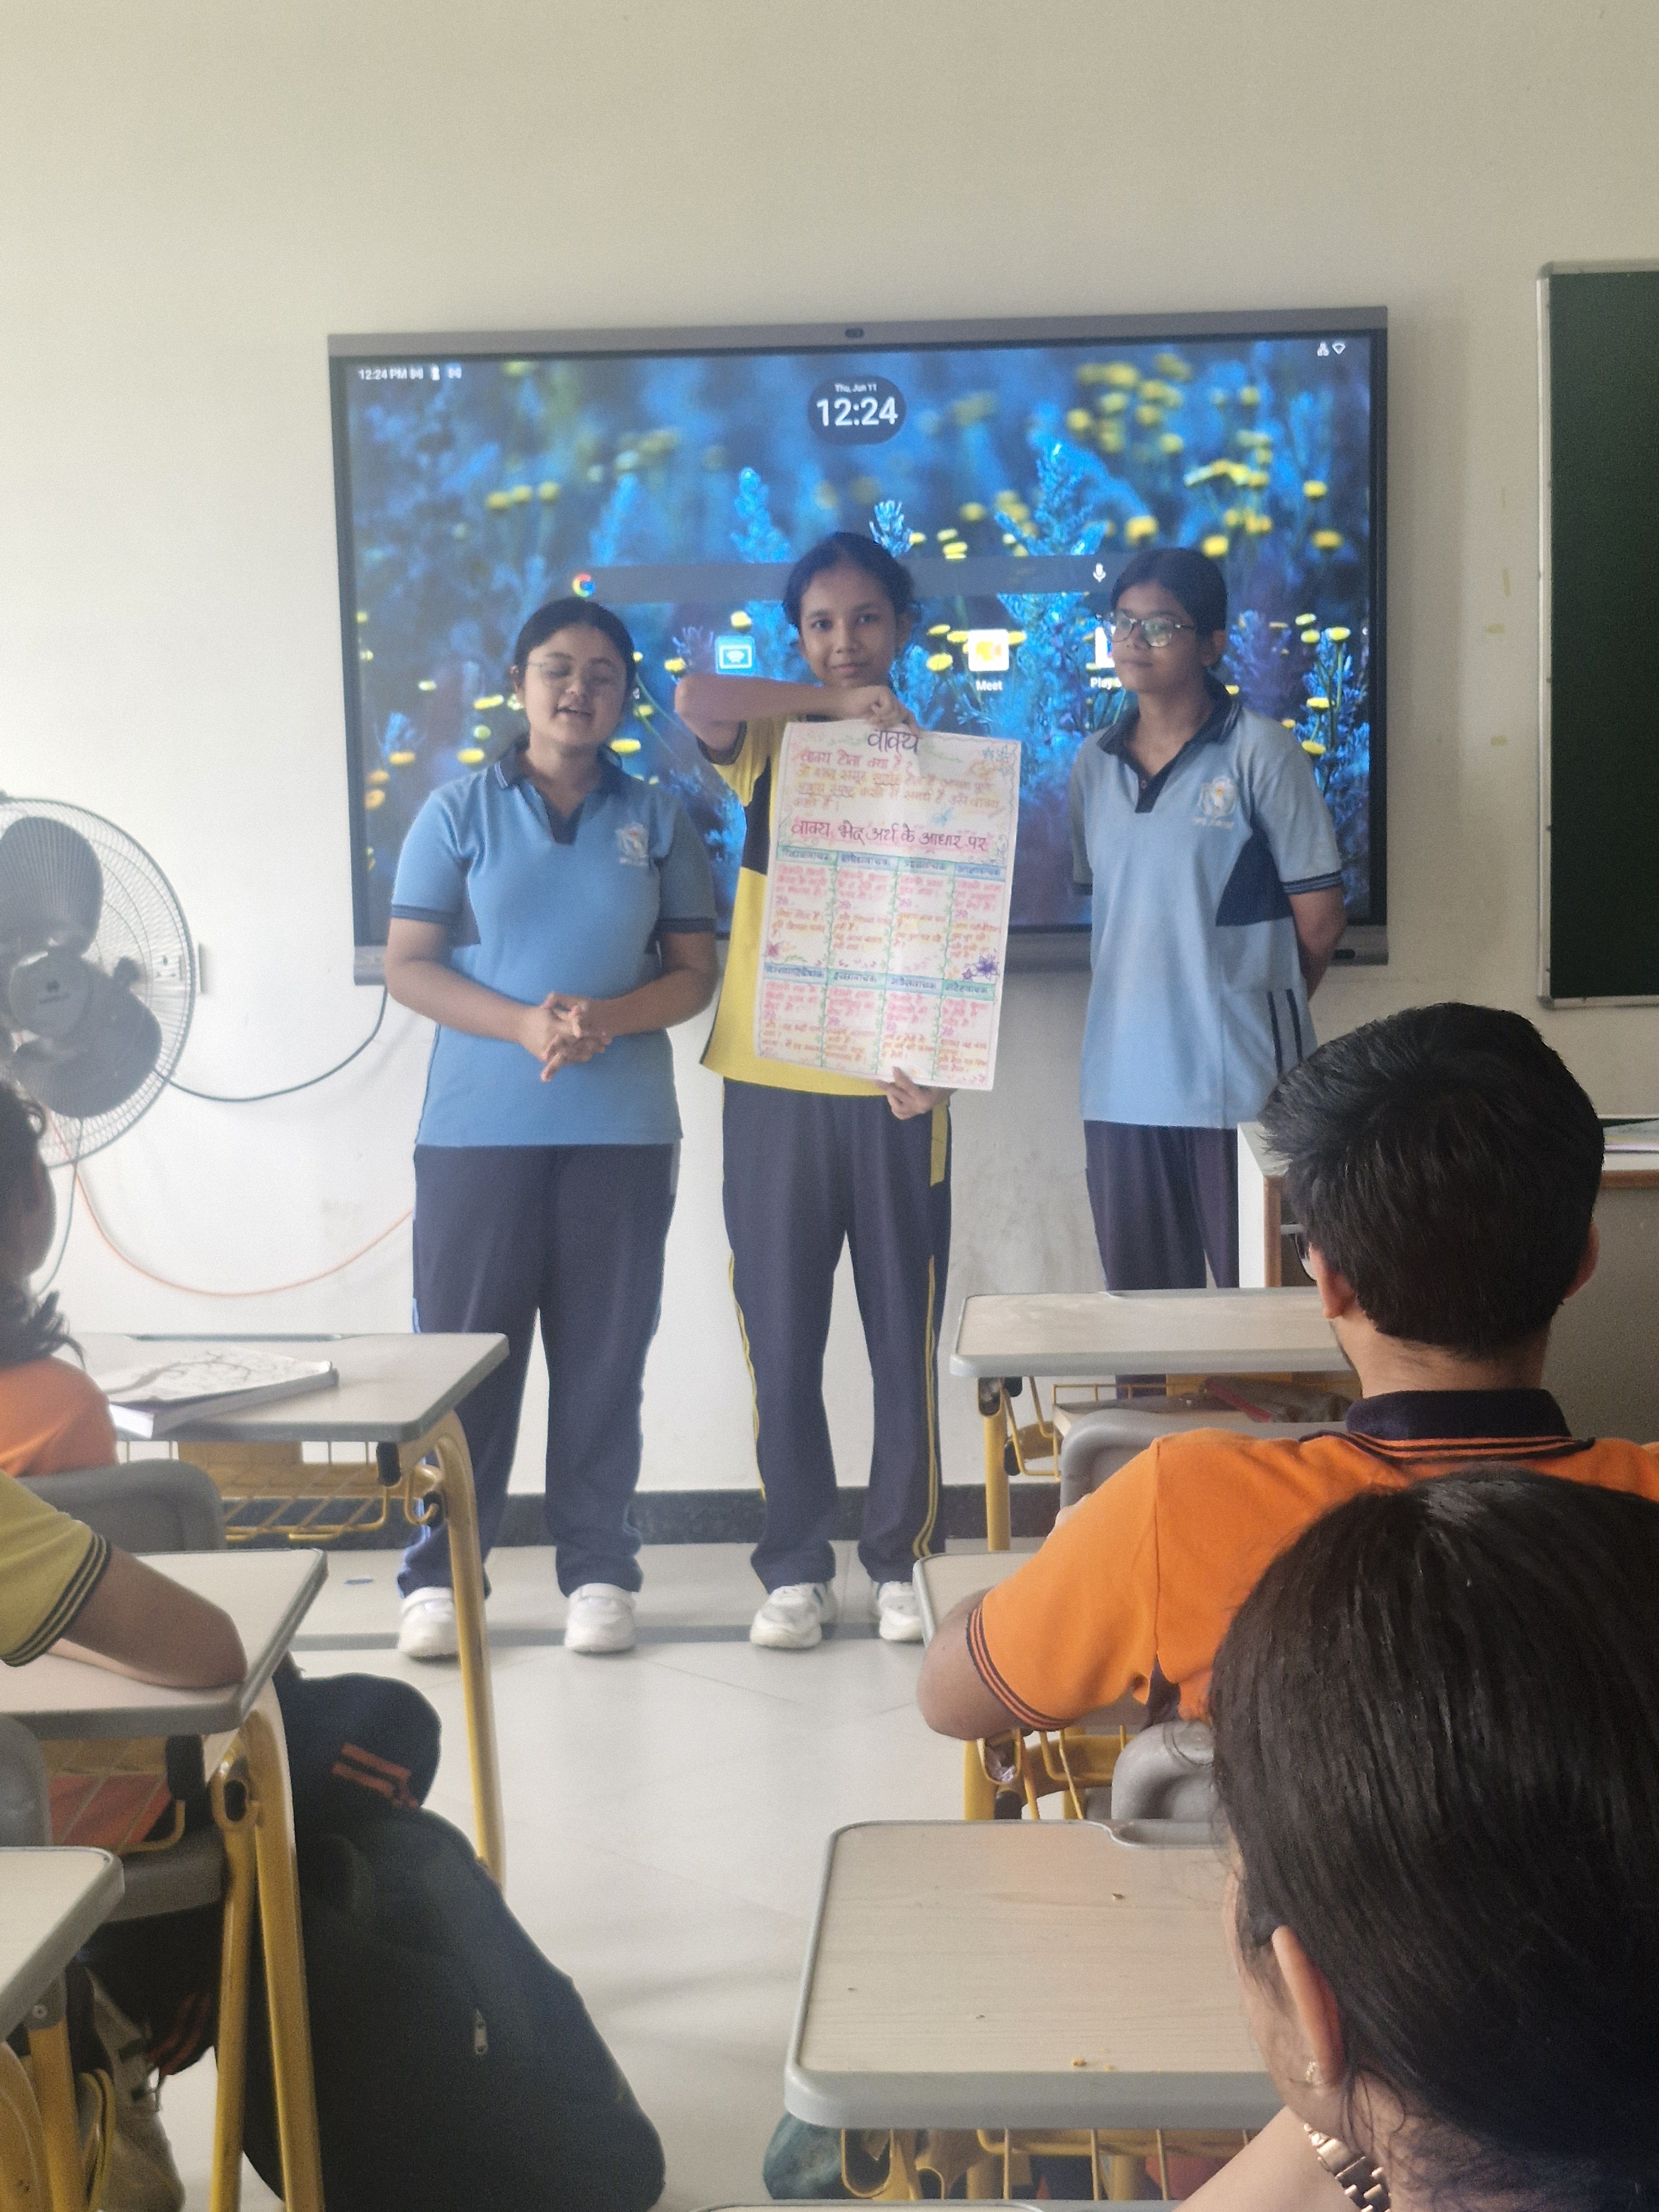
GRADE IX
ACTIVITIES DONE IN CLASS
Please keep this slide for attribution

Slide 11
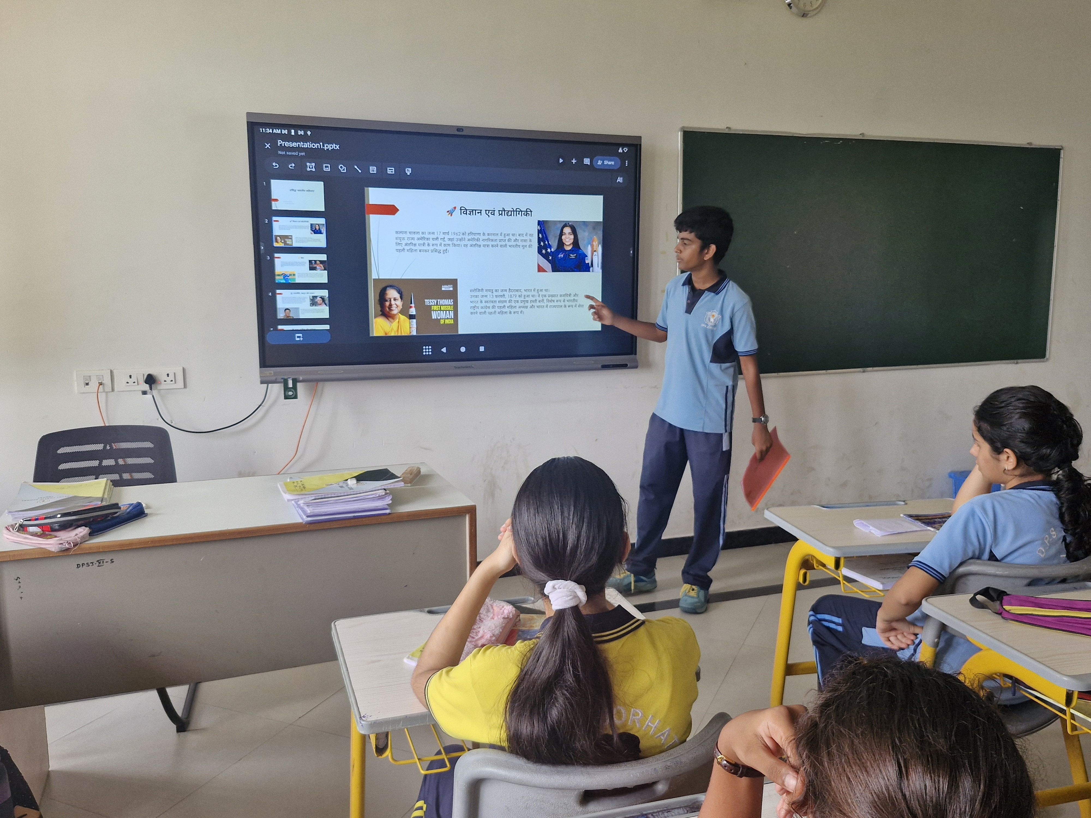
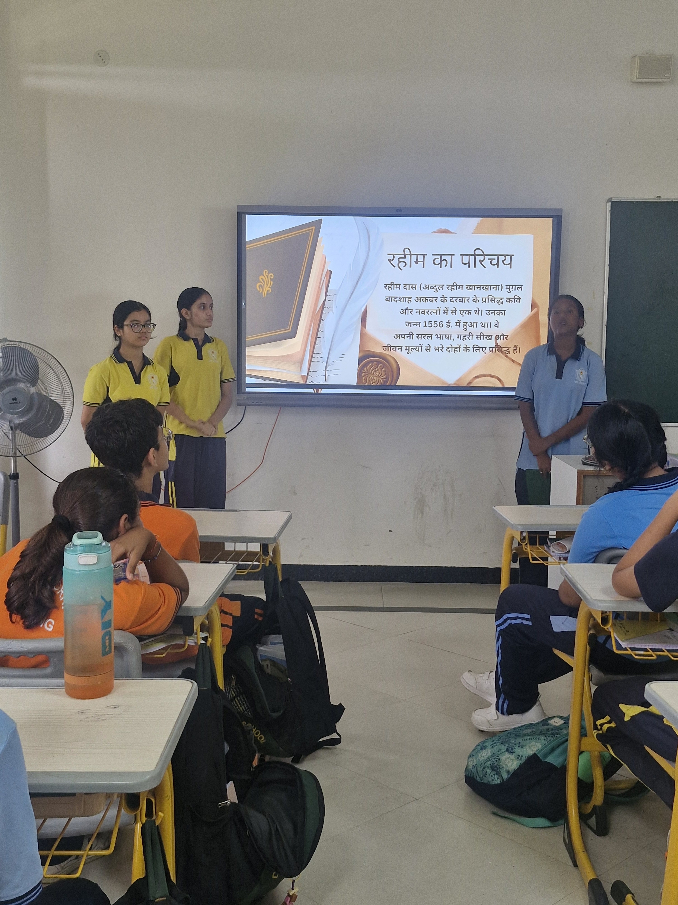
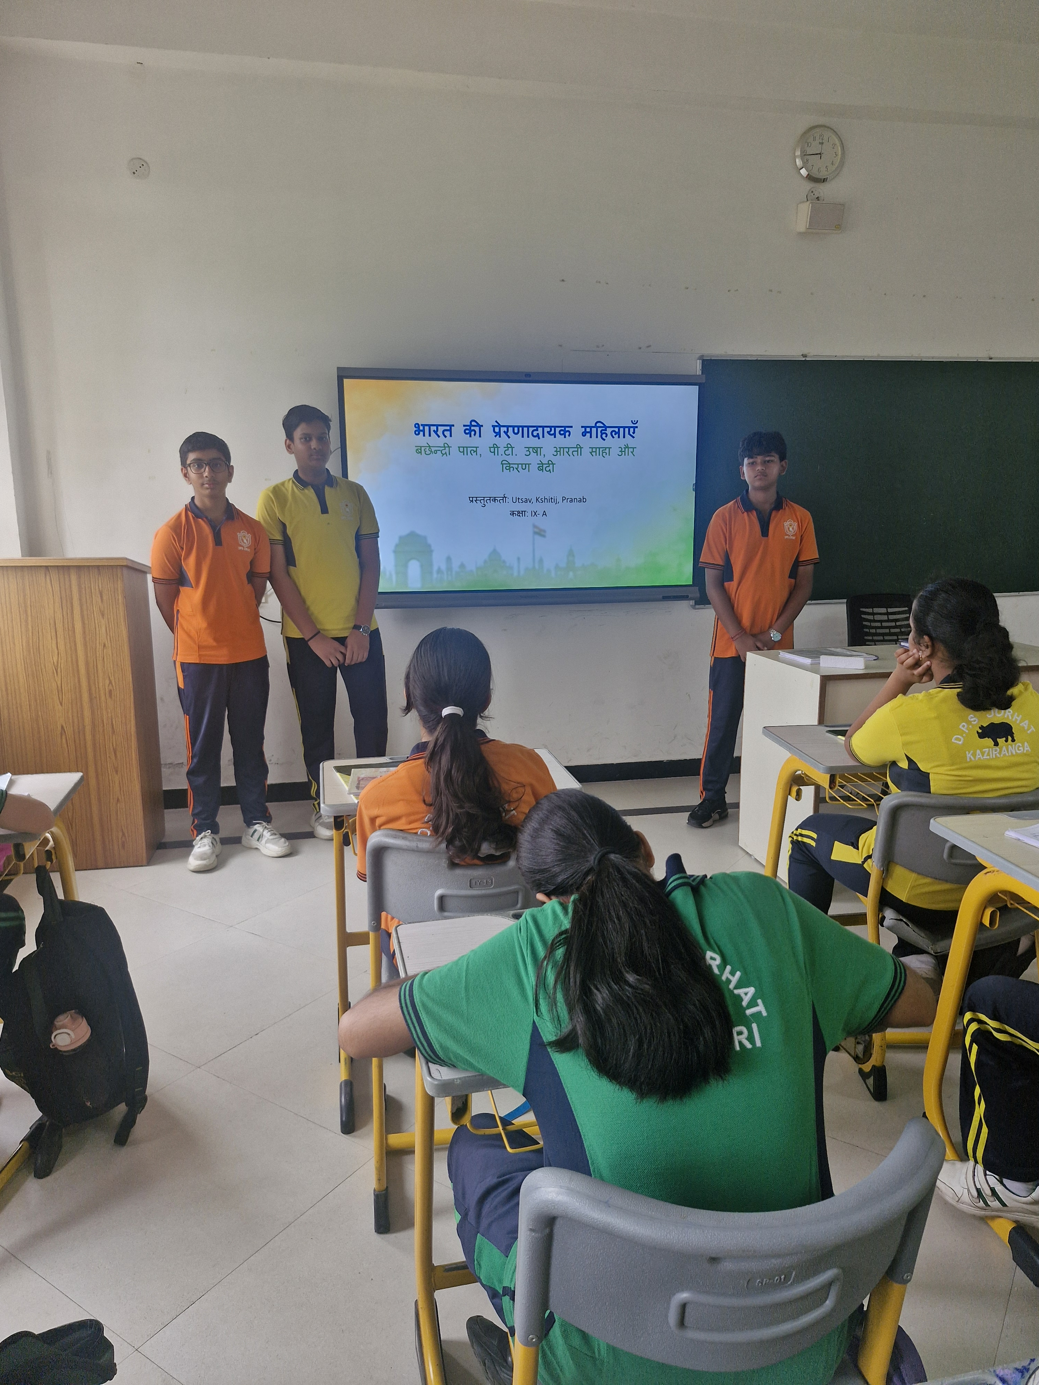
GRADE IX
ACTIVITIES DONE IN CLASS

Slide 12
GRADE IX
पाठ: एवरेस्ट मेरी शिखर यात्रा
सहपाठी अधिगम (Peer Learning) द्वारा संपन्न
पाठ: रहीमदास के दोहे
वाक्य-विचार अध्यापन में सहपाठी अधिगम (Peer Learning):
एक-दूसरे से प्रश्न पूछे तथा क्विज़ गतिविधि के माध्यम से वाक्यों के प्रकार, संरचना एवं भेदों की समझ विकसित की।
GRADE X
The ASL (Assessment of Speaking and Listening) activity was conducted for the students of Class X.

Slide 13
05
ASSESSMENTS TAKEN & EXAM PERFORMANCE

Slide 14
ASSESSMENTS TAKEN & EXAM PERFORMANCE
Class | Assessment Type | Date | Key Observations
IX – A/B | MONDAY TEST | 04/05/2026 | i) कुछ विद्यार्थियों को वर्तनी,व्याकरणिक शुद्धता तथा उत्तरों के प्रस्तुतीकरण में कठिनाई हुई।
IX – A | CLASS TEST | 18/05/2026 | i) विद्यार्थियों ने विषयवस्तु की समझ का अच्छा प्रदर्शन किया। ii) कुछ विद्यार्थियों को समय-प्रबंधन में कठिनाई हुई।
IX – B | GRAMMAR TEST | 02/06/2026 | विद्यार्थियों को नियमित अभ्यास एवं पुनरावृत्ति की आवश्यकता है।

Slide 15
ASSESSMENTS TAKEN & EXAM PERFORMANCE
Class | Assessment Type | Date | Key Observations
X – A/B | MONDAY TEST | 20/04/2026 | Open book test विद्यार्थियोंने पाठ्यवस्तु की अच्छी समझ प्रदर्शित की तथा प्रश्नों उत्तर संतोषजनक रूप से दिए।
X – A | Grammar test | 21/05/2026 | अधिकांश विद्यार्थियों ने व्याकरण के मूलभूत नियमों की अच्छी समझ प्रदर्शित की।
X – B | Grammar test | 3/06/2026 | वाक्य –विचार पाठ में विद्यार्थियों को नियमित अभ्यास एवं पुनरावृत्ति की आवश्यकता है।

Slide 16
ASSESSMENTS TAKEN & EXAM PERFORMANCE
Class | Assessment Type | Date | Key Observations
XII – H | CLASS TEST 1 | 22/05/2026 | विषय की अच्छी समझ प्रदर्शित की। नियमित अभ्यास से प्रदर्शन में और सुधार होगा।
XII– H | CLASS TEST 2 | 1/06/2026 | विषय की अच्छी समझ प्रदर्शित की। वर्तनी में सुधार होगा।
XII – H | MONDAY TEST | 1/06/2026 | विषय की अच्छी समझ प्रदर्शित की। नियमित अभ्यास से प्रदर्शन में और सुधार होगा।

Slide 17
06
COPY CORRECTION & MAINTENENCE

Slide 18
COPY CORRECTION & MAINTENENCE
Class | Remark
IX – A | Notebook Correction is done on a regular basis, and students notebooks are reviewed for completeness, accuracy and time submission.
IX - B | Notebook Correction is done on a regular basis, and students notebooks are reviewed for completeness, accuracy and time submission

Slide 19
COPY CORRECTION & MAINTENENCE
Class | Remark
X - A | Notebook correction is done on a regular basis and errors are pointed out to students for timely ratification.
X - B

Slide 20
07
BEHAVIOURAL OBSERVATION

Slide 21
BEHAVIOURAL OBSERVATION
Monthly anecdotal reports are sent to parents. Students’ behaviour and academic performance are continuously monitored, and regular remarks are shared with parents.

Slide 22
09
MEASURES TAKEN WHEN STUDENTS MISS CLASSES AND COMMUNICATION INSTRUCTIONS PROVIDED TO PARENTS

Slide 23
MEASURES TAKEN WHEN STUDENTS MISS CLASSES AND COMMUNICATION INSTRUCTIONS PROVIDED TO PARENTS
1. Study Materials – Study materials and assignments are uploaded on Google Classroom regularly. Parents are encouraged to check Google Classroom and ensure completion of missed work.
2. Regular Parent Communication – Regular communication is maintained with parents to monitor the student's academic progress in Hindi.

Slide 24
Thank you
आपका हार्दिक धन्यवाद

